Slide 1

Mĩ thuật 2
Chủ đề 2
Sáng tạo với nét
Bài 3: Cùng học vui với nét

Slide 2


Ấn để đến trang sách

Slide 3

TRÒ CHƠI: “THỬ TÀI CỦA BẠN"
Nhiệm vụ: Gắn thẻ học tập phù hợp với mỗi sản phẩm
Thời gian: 2 phút
Cách chơi: Khi có hiệu lệnh, lần lượt từng thành viên cầm thẻ gắn úp mặt thẻ có ghi tên chất liệu vào bên cạnh sản phẩm mà thành viên cho là phù hợp. Kết thúc thời gian chơi, người quản trò lật các thể ở mỗi nhóm.

Slide 4
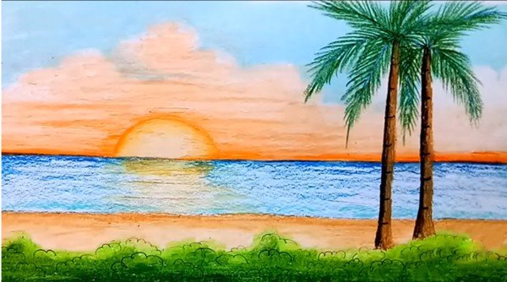
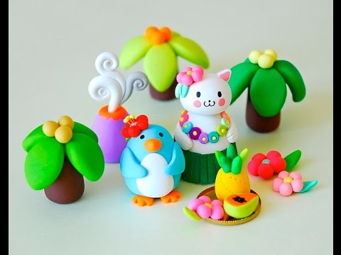
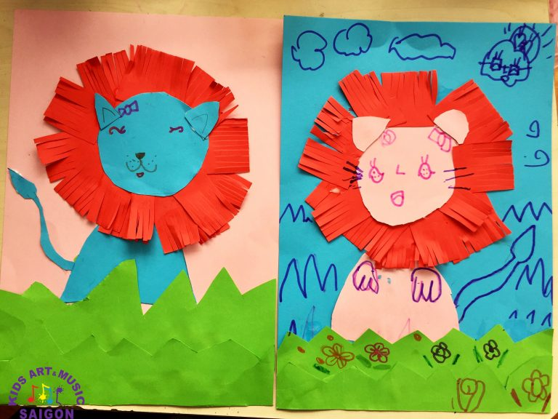
NÉT BẰNG BÚT MÀU
NÉT BẰNG ĐẤT NẶN
NÉT BẰNG GIẤY

Slide 5

Ấn để đến trang sách

Slide 6
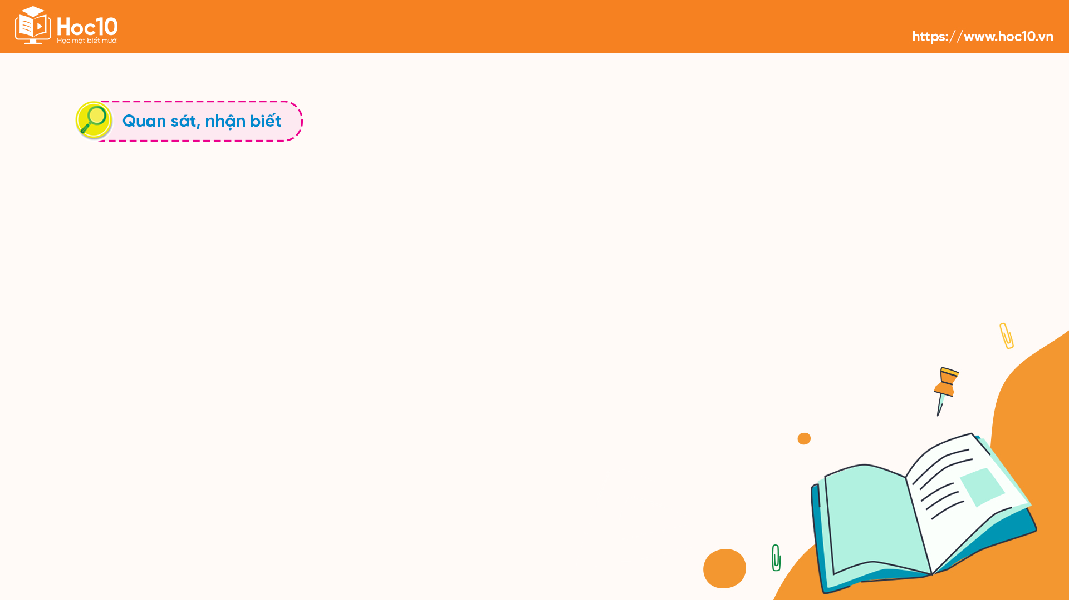

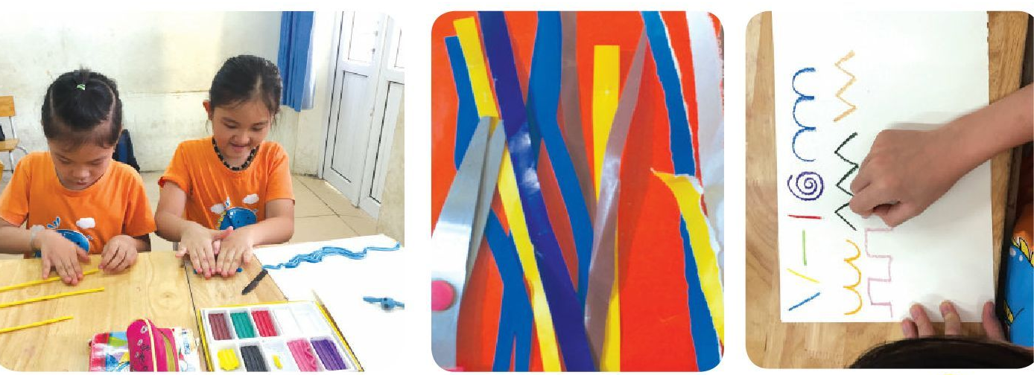
Em đã biết một số cách tạo nét dưới đây chưa?
Tạo nét bằng đất nặn
Tạo nét bằng giấy màu
Tạo nét bằng màu vẽ

Slide 7
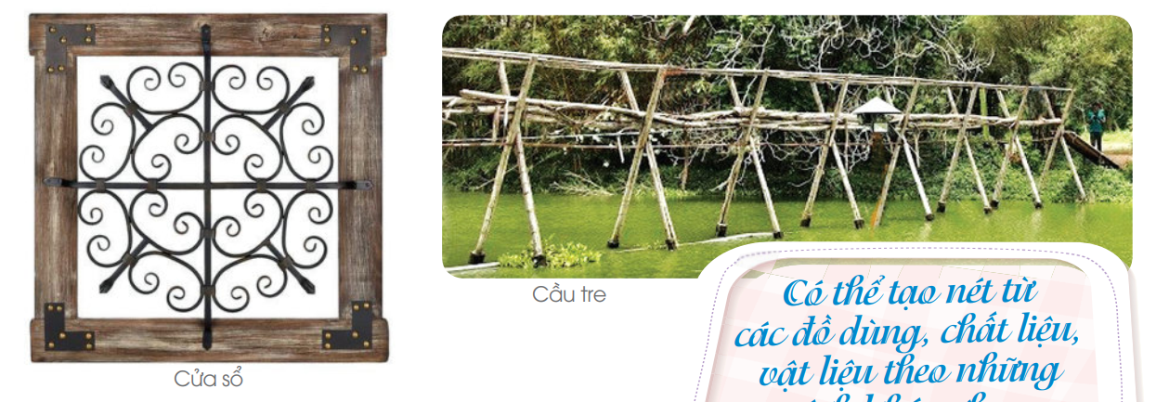
Trong các hình dưới đây có những loại nét nào?

Slide 8

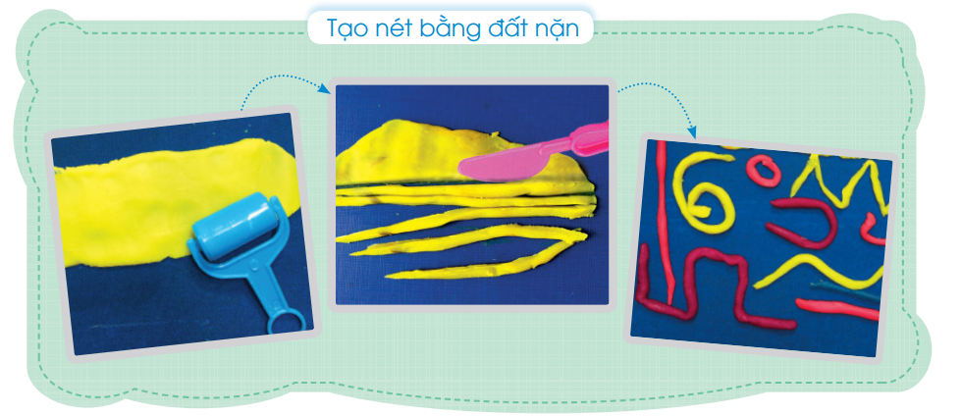

Ấn để xem video
Tạo nét từ đất nặn
Bước 1: Đặt đất nặn lên mặt phẳng (giấy, bảng,...) và dùng con lăn làm dẹt mỏng khỏi đất nặn.
Bước 2: Dùng công cụ cắt đất nặn, cắt tạo nét to, nhỏ, dài, ngắn.
Bước 3: Cầm nét đất nặn vừa cắt lên, đặt vào vị trí khác (rộng hơn) và tạo kiểu ng theo ý thích. Hoặc tạo kiểu nét theo ý thích từ nét thẳng tạo được bằng thao tác lăn dọc

Slide 9
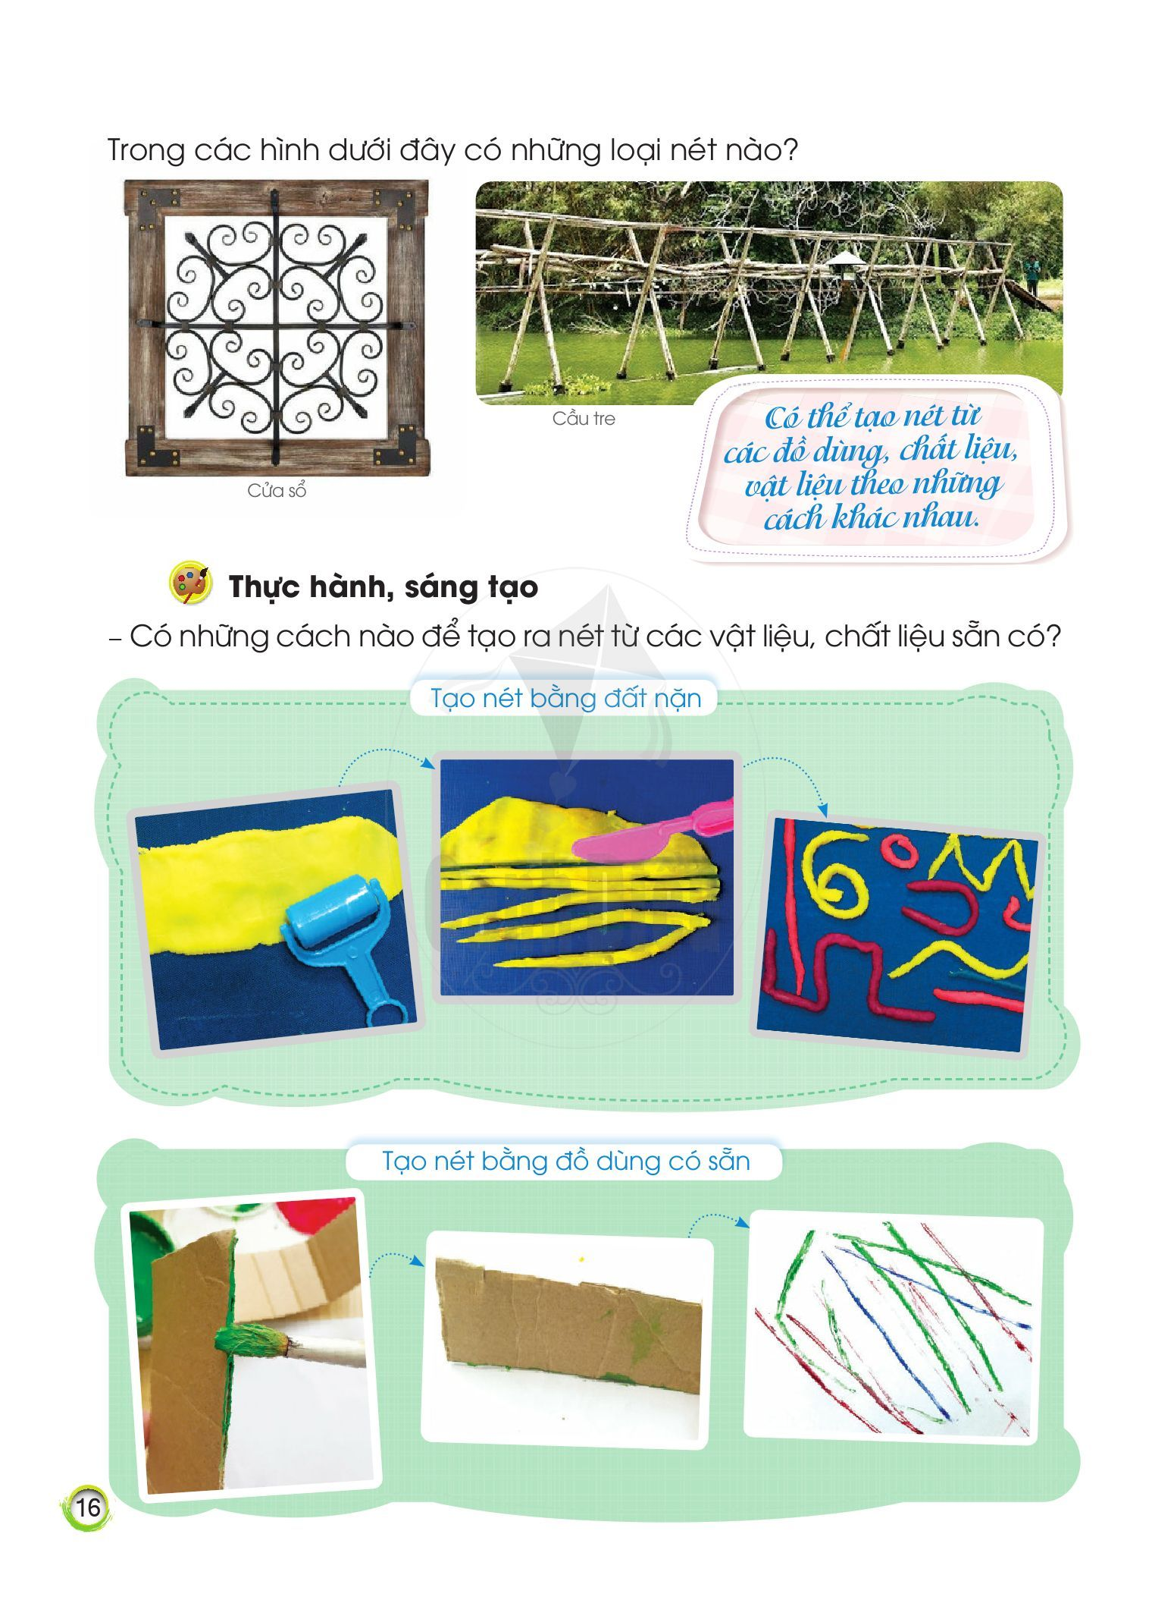
Chia sẻ điều biết được về mỗi hình ảnh.
Cầu tre: bắc trên dòng sông, giúp mọi người
di chuyển từ bờ bên này sang bờ bên kia.
Cầu được làm bằng thần của một số loại cây như: cây tre, cây trúc, cây thân gỗ... Những cây tre, cây trúc làm chân cầu giống các nét xiên trái, xiên phải cây tre, cây trúc, cây thân gỗ làm mặt cầu để đi và tay vịn ngang, nét cong... giống kiểu nét thẳng
Cửa sổ: Khung làm bằng gỗ, các hoa văn của ô cửa làm bằng các thanh sắt và lược tạo hình giống các kiểu nét: thẳng đứng, thẳng ngang, thẳng xiêm, xoắn ốc

Slide 10
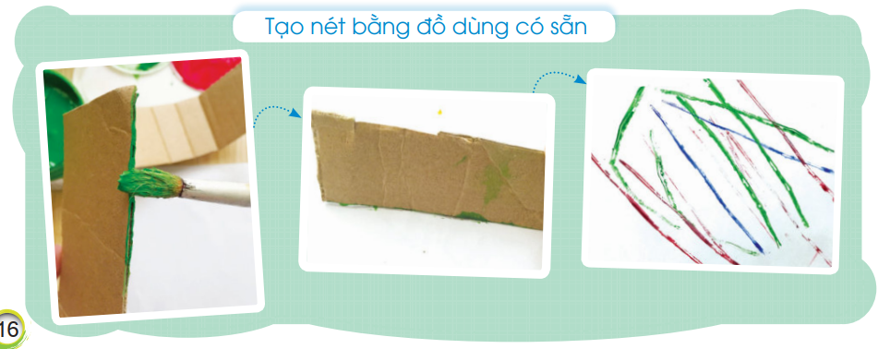
Tạo nét từ bìa giấy
Bước 1: Chọn bìa giấy theo ý thích (cong, thẳng). Vẽ màu goát/ màu nước lên cạnh của bìa giấy (hoặc công cụ, vật liệu khác có cạnh giống dạng nét thẳng, cong...).
Bước 2: Đặt cạnh của bìa giấy/vật liệu, đồ dùng, đã tôi vẽ màu lên bề mặt giấy và ẩn tay mạnh một chút, giữ khoảng vài giây để màu thấm đều xuống mặt giấy.
Bước 3: Nhấc miếng bìa vật liệu, đồ dùng, ra khỏi giấy sẽ thấy xuất hiện nét trên mặt giấy.
Ấn để xem video

Slide 11

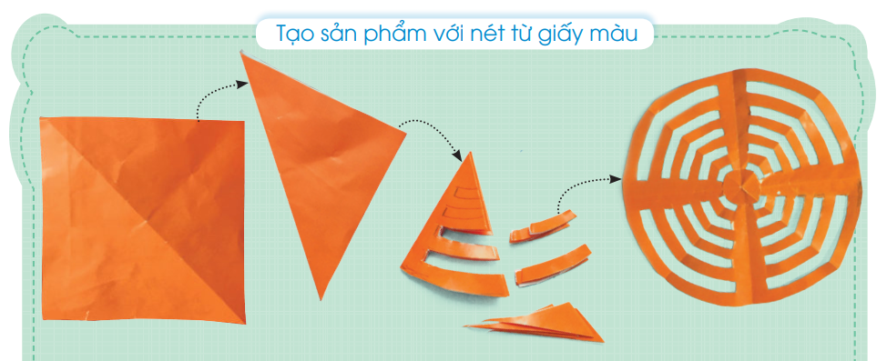
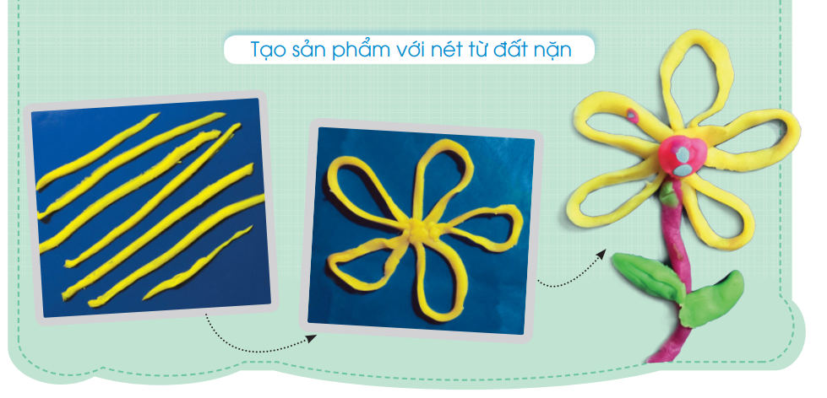
Sáng tạo cùng nét
Em hãy tạo nét và tạo sản phẩm theo cách em thích
Ấn để xem video

Slide 12
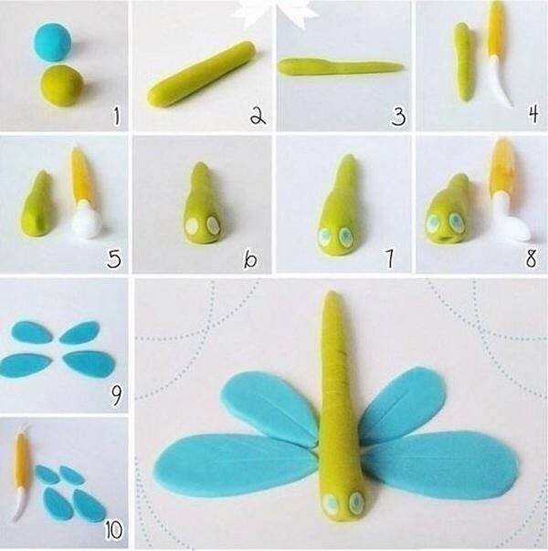
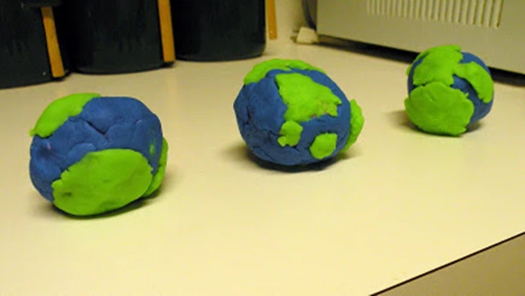
Tham khảo một số hình ảnh

Slide 13
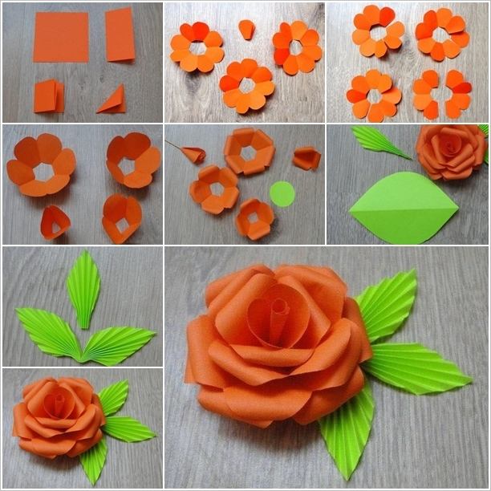
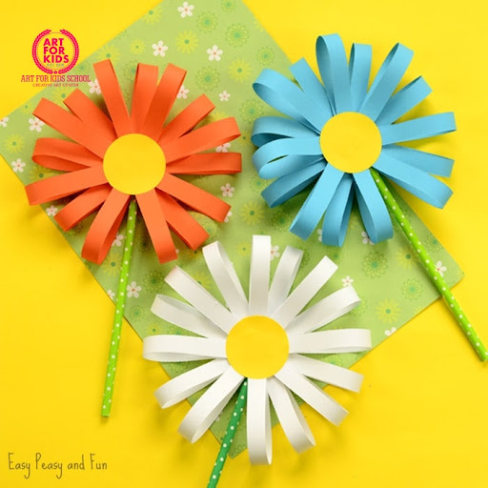
Tham khảo một số hình ảnh

Slide 14
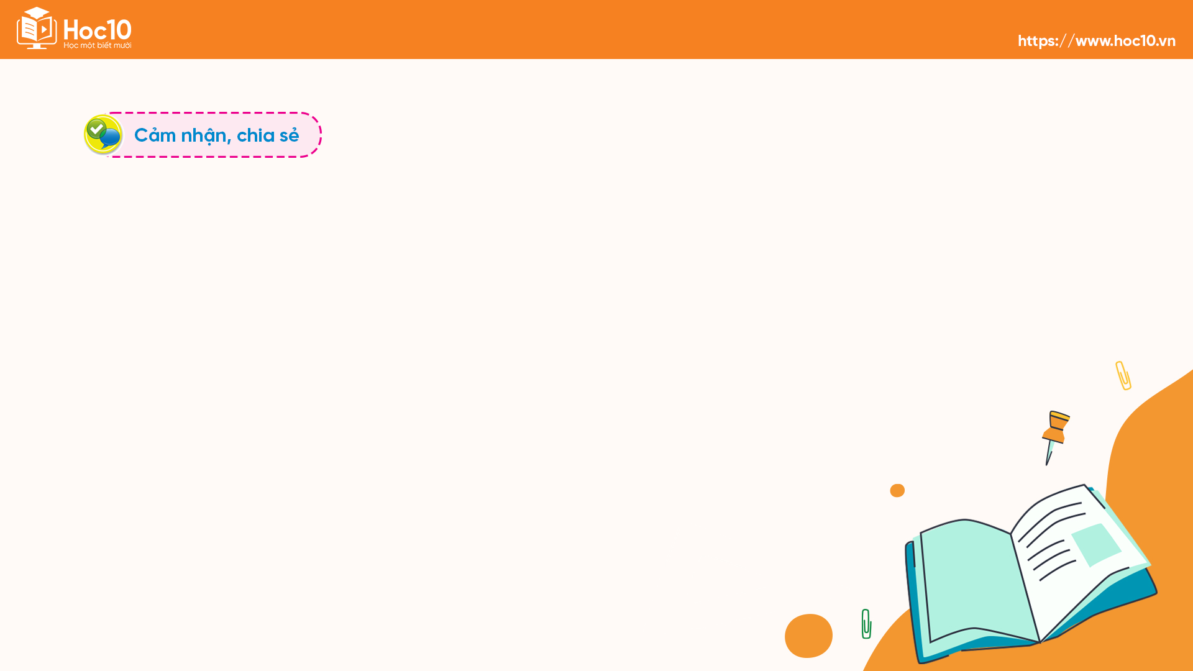

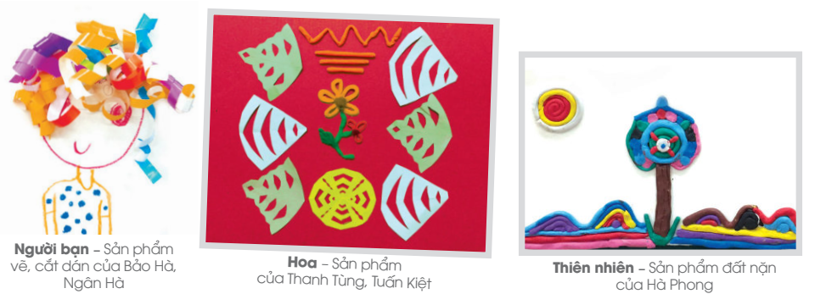
TRƯNG BÀY SẢN PHẨM
Em đã tạo nét bằng những cách nào?
Em thích sản phẩm nào nhất

Slide 15

Ấn để đến trang sách

Slide 16

Tạo hình trái tim từ giấy thủ công hoặc đất nặn

Slide 17
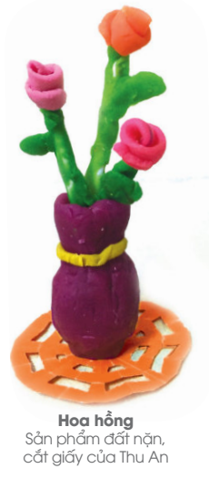
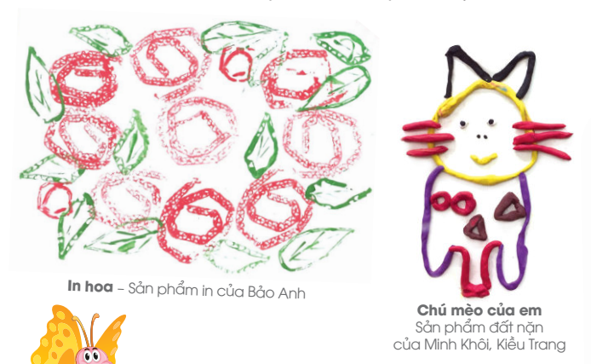
+ Sản phẩm “In hoa" của Bảo Anh
+ Sản phẩm "Chú mèo của em" của Minh Khôi, Kiểu Trung
+ Sản phẩm "Hoa hồng" của Thu An
Em có thể tìm thêm cách tạo nét và tạo sản phẩm theo ý thích

Slide 18
TỔNG KẾT
“Có thể sử dụng các nét được từ vật liệu, chất liệu sẵn có để tạo ra sản phẩm mĩ thuật theo ý thích”

Slide 19

HƯỚNG DẪN VỀ NHÀ
+ Tạo thêm các sản phẩm từ nét bằng các cách khác nhau
+ Xem trước Bài 4 và chuẩn bị đồ dùng, công cụ theo hướng dẫn ở mục Chuẩn bị.

Slide 20


Slide 21



Để kết nối cộng đồng giáo viên và nhận thêm nhiều tài liệu giảng dạy,
mời quý thầy cô tham gia Group Facebook
theo đường link:
Hoc10 – Đồng hành cùng giáo viên tiểu học
Hoặc truy cập qua QR code

